Slide 1
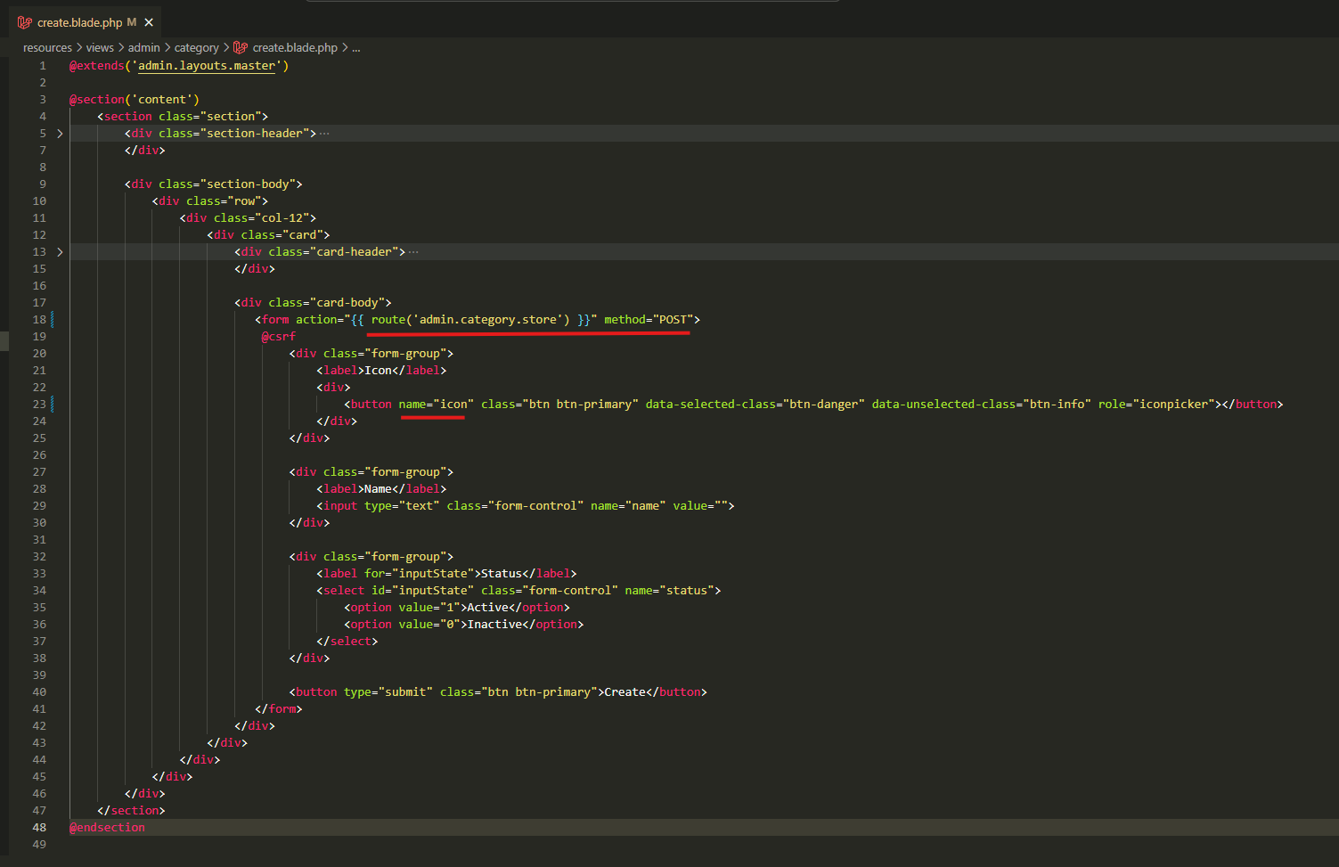
resources\views\admin\category\create.blade.php

Slide 2
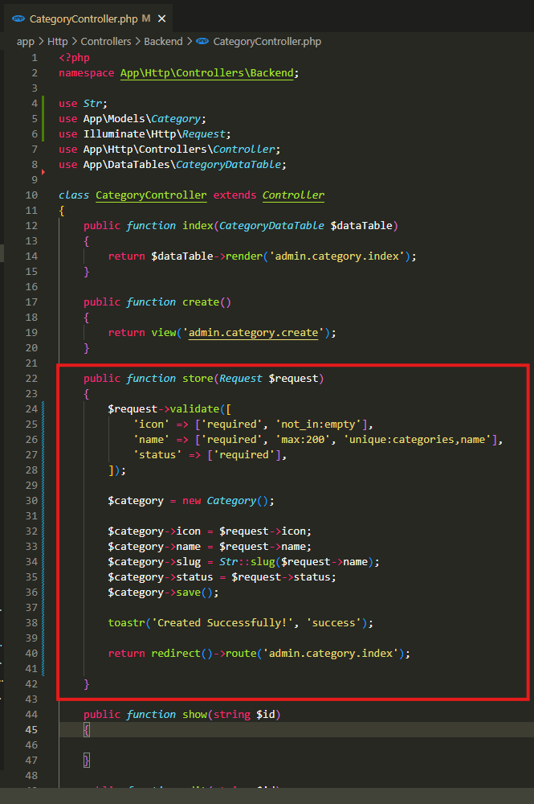
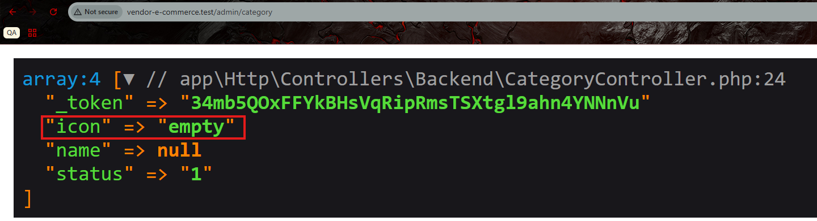
Burada 'not_in:empty’ yazmaqda məqsəd odur ki, əgər ikon seçilməyibsə həmin icon sahəsinin dəyərinin EMPTY olmasıdır. Və bizdə deyirik ki, əgər boş deyilsə.

Slide 3
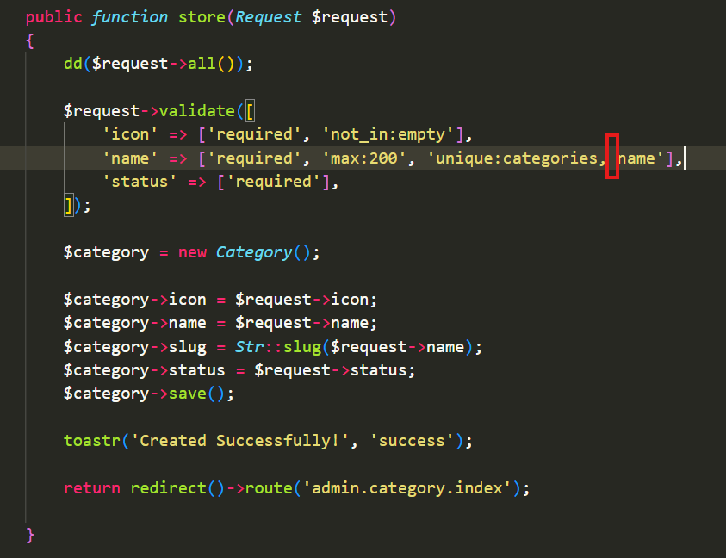
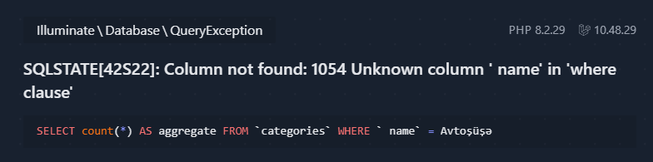
Digər əsas məsələ odur ki, laraveldə bu cür ara boşluqları xətaya səbəb ola bilər.

Slide 4
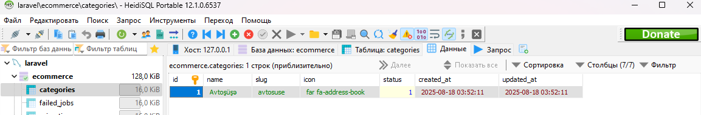
Əlavə edilən data.

Slide 5
.

Slide 6
.

